Slide 1
ÜLKEMİZDE VE DÜNYA’DA TÜTÜN KONTROLÜ VE DSÖ ÖNERİLERİ (MPOWER)

Slide 2


Notes:
Sigarayla mücadelede dumansız hava sahası sonrası dünyada gelinen nokta dumansız veya nikotinsiz nesil olarak da kavramsallaştırılan tütünsüz nesil (TFG) politikalarıdır. Tütünsüz nesil belirli bir doğum tarihinden sonra doğan nesillere tütün satışının engellenerek tütün kullanımına başlamanın ortadan kaldırılmasını öngörmektedir.

Slide 3
Tütün ve tütün ürünleri kullanımına bağlı ölüm sayıları
20. yy’da 100 milyon kişi tütün ve tütün ürünleri kullanımına bağlı olarak öldü.
Tütün ve tütün ürünleri ile ilişkili her 6 saniyede bir ölüm gerçekleşmektedir.
Tütün ve tütün ürünü kullanıcılarının yaklaşık üçte biri ile yarısı ölmektedir.
Dünya üzerinde gerçekleşen yaklaşık her 10 ölümden biri, yılda 8,7 milyondan fazla ölüm tütün ve tütün ürünleri ile ilişkilidir.
Notes:
Yukarıdaki bilgileri okuyalım.

Slide 4
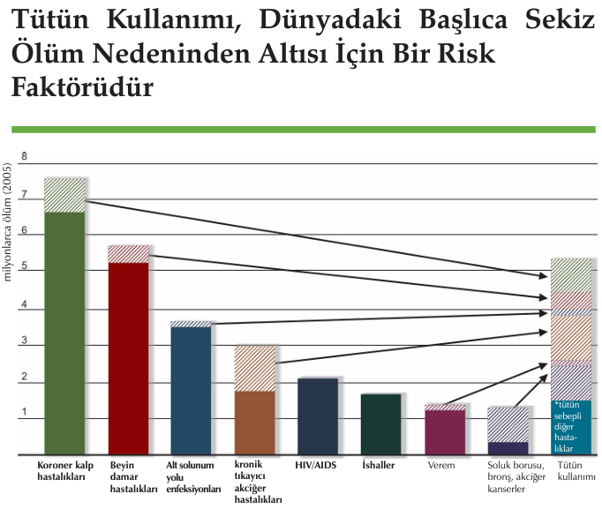
Notes:
Yukarıdaki başlığı okuyalım.

Slide 5
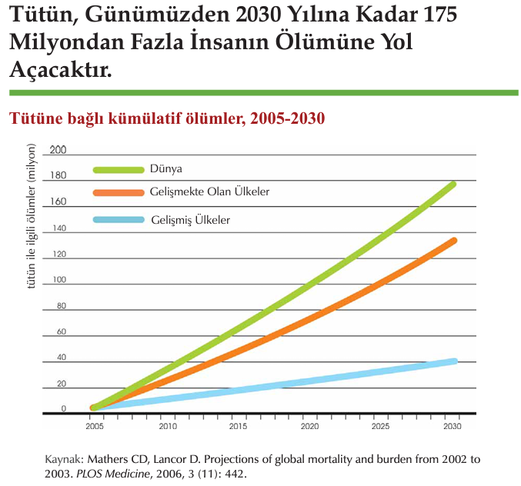

Slide 6
TÜTÜN İLE MÜCADELE SÜRECİ

Slide 7

TÜTÜN İLE MÜCADELE SÜRECİ
DSÖ tarafından sigaranın sağlığı zararlı olduğu mesajı ilk kez 1970 yılında verildi!!
19 Temmuz 2009
Kamuya Açık Tüm
Kapalı Alanların
Tütün Kontrolü Çerçeve
Sözleşmesinin (TKÇS)
TBMM’de Onaylanması
Yasaya Dahil Olması
1996
2008
2004
2009
2008’de DSÖ tarafından TKÇS ölçütlerine göre hazırlanmış MPOWER politika paketi sunuldu
4207 Sayılı Tütün Mamullerinin
Zararlarının Önlenmesine Dair
Kanunun Yürürlüğe Girmesi
5727 Sayılı Kanunun Yürürlüğe
Girmesi
2008-2012 Ulusal Tütün Kontrol
Programı ve Eylem Planının
Yayımlanması
-
-
-
Reklam yasakları
18 yaş altına satış yasağı
Toplu taşıma
Notes:
DSÖ tarafından sigaranın sağlığı zararlı olduğu mesajı ilk kez 1970 yılında verildi.
1886’da 4207 Sayılı Tütün Mamullerinin Zararlarının Önlenmesine Dair Kanun yürürlüğe girdi.
Bu kanununun en iyi uygulanan maddeleri; Reklam yasakları, 18 yaş altına satış yasağı ve Toplu taşımada kullanım yasağıydı.
2004’de Tütün Kontrolü Çerçeve Sözleşmesi (TKÇS) TBMM’de Onaylandı.
2008’de 5727 Sayılı Kanunun Yürürlüğe girdi ve 2008-2012 Ulusal Tütün Kontrol Programı ve Eylem Planı yayımlandı. 2008’de ayrıca 2008’de DSÖ tarafından TKÇS ölçütlerine göre hazırlanmış MPOWER politika paketi sunuldu
2009’da 4207 sayılı kanunun uygulama alanları daha kapsamlı hale getirildi ve 19 Temmuz 2009’de Kamuya Açık Tüm Kapalı Alanlarikram sektörü de dahil yasaya dahil oldu.

Slide 8
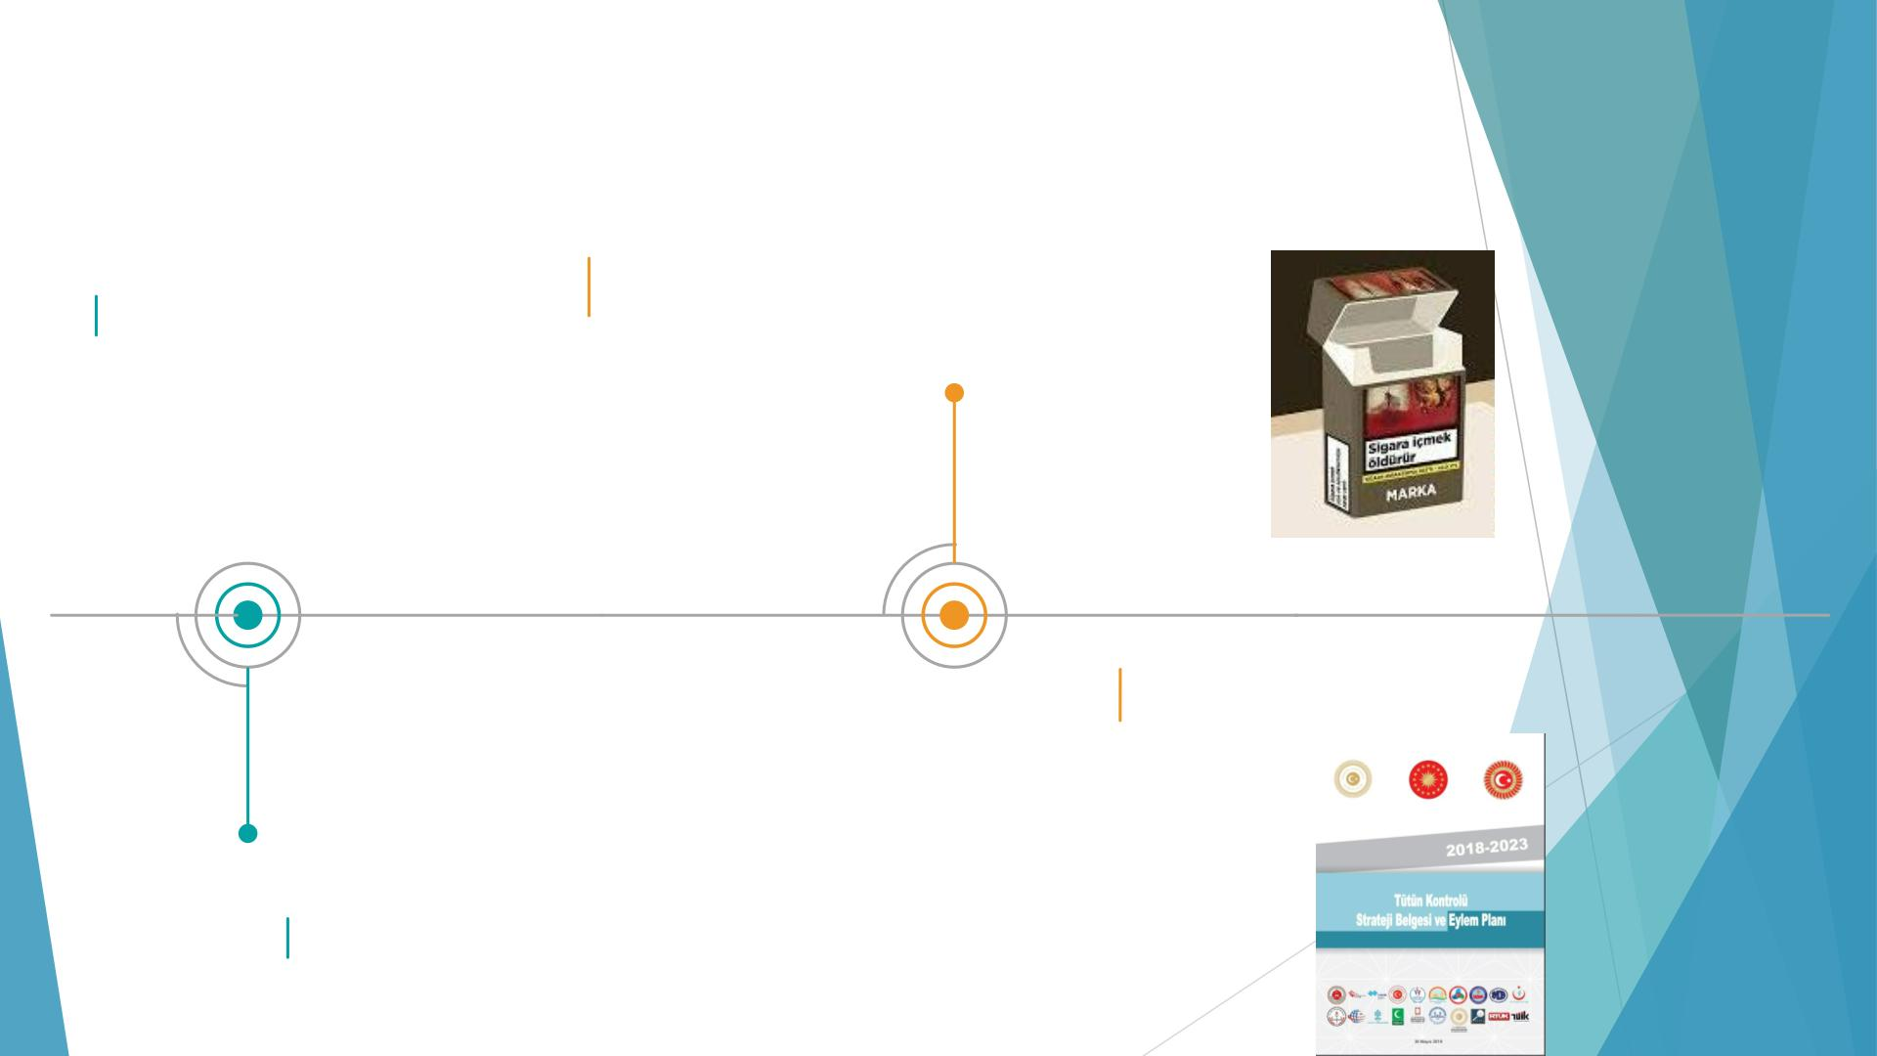
TÜTÜN İLE MÜCADELE SÜRECİ
Ulusal Tütün Kontrol
Programı Eylem Planı
2015-2018’in
Düz Paket Uygulamasına Dair Kanunun Resmi
Gazete ‘de yayımlanması. (05.12.2018)
yayımlanması
2015
2018-2023 Tütün Kontrolü Strateji Belgesi ve
Eylem Planının hazırlanması ve yayımlanması.
(30.05.2018)
2018
Açık alanlara dair Sağlık Bakanlığı 2015/6
Sayılı Genelgesi’nin yayımlanması.
Notes:
2015’de Ulusal Tütün Kontrol Programı Eylem Planı 2015-2018 yayınlandı.
Açık alanlara dair Sağlık Bakanlığı 2015/6 sayılı Genelgesi’nin yayımlandı.
2018’de tütün ürünlerinin çekiciliğinin azaltılması, tütün paketlerinin reklam ve promosyon aracı olarak kullanılmasının önüne geçilmesi için tütün ürünlerinde Düz Paket Uygulamasına geçildi. Düz paketleme; Paketler ve ambalajlar üzerinde standart bir renk ve yazı biçimi ile basılacak marka ve ürün ismi (düz paketleme) dışında logo, renk, marka simgesi veya promosyon bilgisi kullanılmasını kısıtlayıcı veya yasaklayıcı önlemlerdir.
2018-2023 Tütün Kontrolü Strateji Belgesi ve Eylem Planı hazırlandı ve yayımlandı. (30.05.2018)

Slide 9
TÜTÜN İLE MÜCADELE SÜRECİ
Nikotin içersin ya da
Tütün kontrolünde kilit kanunlar;
4207 sayılı kanun; 1996 Tütün Ürünlerinin Zararlarının Önlenmesi ve Kontrolü Hakkında Kanun
5727 sayılı kanun; 2008- 4207 sayılı Kanunda değişiklik öngören 5727 sayılı “Tütün Mamullerinin Zararlarının Önlenmesine Dair Kanunda Değişiklik Yapılması Hakkında Kanun
4733 sayılı kanun: Tütün Mamulleri ve Alkol Piyasasının Düzenlenmesine Dair Kanun
içermesin her türlü tütün
mamulünün ve bunların
tüketiminde kullanılan
elektronik cihaz, aksam,
yedek parça, solüsyon vb.
eşyaların ithali yasaklandı
2020
4207 değişik 2013; Hususi araçların sürücü koltukları ile taksi hizmeti verenler dâhil olmak üzere karayolu, demiryolu, denizyolu ve havayolu toplu taşıma araçlarında sigara tüketimi yasaklanmıştır.
31050 sayılı Resmi Gazete’de
yayımlanarak yürürlüğe giren
Cumhurbaşkanı Kararı.
Notes:
Yukarıdaki tüm bilgileri tane tan okuyalım.

Slide 10

2024-2028 TÜTÜN KONTROLÜ STRATEJİ BELGESİ VE EYLEM PLANI
Ekim 2024 tarihinde Tütün Kontrolü Strateji Belgesi ve Eylem Planı yürürlüğe girdi.

Slide 11
Uluslararası tütün kontrolü
Ancak dünya çapında halen 1 milyardan fazla insan halen sigara içmektedir.
Sigara satışları düştükçe tütün şirketleri e-sigara ve ısıtılmış tütün ürünleri gibi yeni ürünleri agresif şekilde pazarlamaktadır ve lobicilik faaliyetlerinde bulunmaktadır.
Günümüzde yaklaşık 120 ülke e-sigara tehlikesi konusunda adımlar atmıştır ancak çoğu ülkede halen bir düzenleme bulunmamaktadır.

Slide 12
MPOWER (küresel tütün kontrolü için politika paketi)
DSÖ Tütün Kontrolü Çerçeve Sözleşmesi tarafları, tütün salgınına açılan savaşa katılarak toplumlarının sağlığını koruma doğrultusunda taahhütlerini bildirmişlerdir.
DSÖ tarafından -TKÇS ölçütlerine göre hazırlanmış- MPOWER politika paketi sunulmuştur.
MPOWER paketi Dünya Sağlık Asamblesi’nin 61. oturumunda sunulan Bulaşıcı Olmayan Hastalıkların Önlenmesi ve Kontrolü için DSÖ Eylem Planının önemli bir parçasıdır.
Bu plan, 2000 yılındaki 53. oturumda bu tür hastalıkların engellenmesi ve kontrol edilmesine öncelik verilmesi kararının benimsenmesini takip etmiştir.

Slide 13
MPOWER (küresel tütün kontrolü için politika paketi)
Monitor: Tütün kullanımını ve koruyucu uygulamaları izle
Protect: Toplumu tütün dumanından koru
Offer: Sigarayı bırakmaya yardım et
Warn: Tütün zararları konusunda uyar
Enforce: Tütün reklam, tanıtım ve sponsorluğunu yasaklamayı destekle
Raise: Tütün vergilerini artır

Slide 14
Sigara kullananların kaçı sigara yüzünden ölür?

Slide 15
Yarısı, %50’si
https://www.who.int/news-room/fact-sheets/detail/tobacco

Slide 16
Nargile

Slide 17
Nargile kullanımındaki artışın nedenleri?
Nargile tütününe sertliğini azaltmaya yönelik hoşa giden aroma ve tatlandırıcıların eklenmesi
Sigaraya göre daha sağlıklıdır yanlış algısı
Kahve kültürü gibi bazı sosyal ortamların önemli parçası haline gelmesi
İnternet ve sosyal medya
Fiyatlardaki düşüklük
Notes:
Soruyu soralım cevapları öğrencilerden alalım ve sırasıyla satırları tıklatalım.

Slide 18
      Nargile sigaradan daha az mı zararlı?

Slide 19
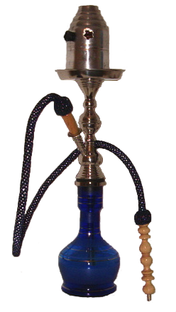
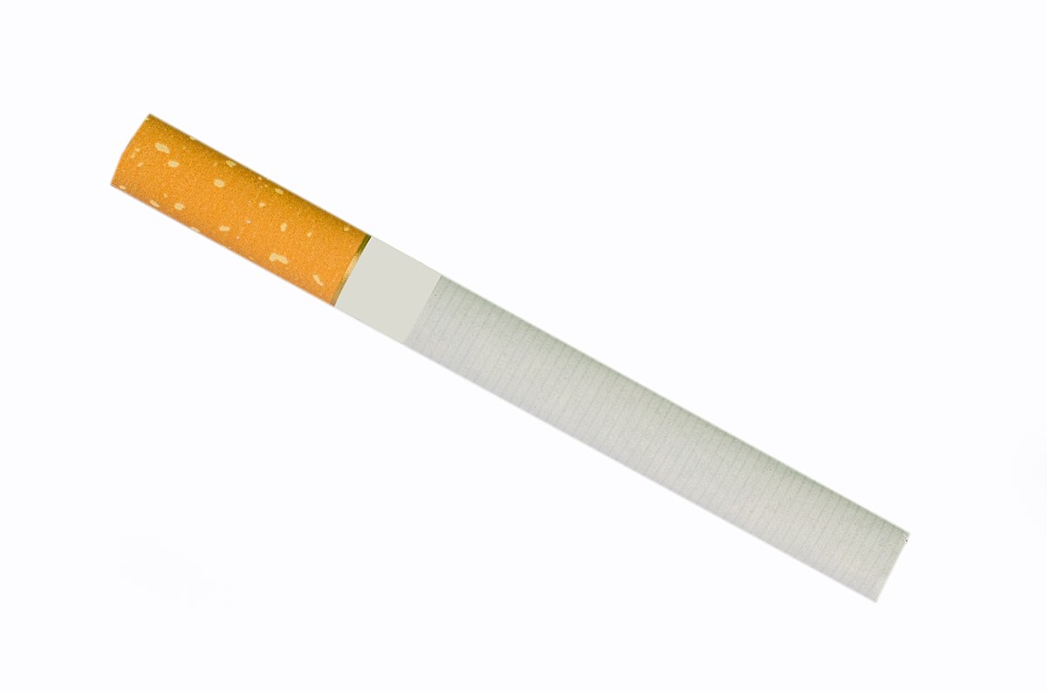
DAHA AZ ZARARLI DEĞİLDİR
  Nikotin, ağır metaller ve tar.
Nargile kömürü nedeniyle yüksek ısıda yakılan tütün, en az sigara dumanı kadar zehirli içime yol açar
Uzamış içimler= bünyeyi sigara içiminden daha toksik maddelere maruz bırakmaktadır.
200 üfleme
1 nargile periyodu = 100 sigara içimi
20 puffs

Slide 20
SAĞLIK ETKİLERİ
Ağız kanseri
Akciğer kanseri
Mide kanseri
AKC fonksiyonlarında azalma
KOAH, Amfizem
İskemik kalp hastalığı
Özofagus kanseri
Fertilitede azalma

Slide 21
ULUSLARARASI TÜTÜN KONTROLÜ
Tütün Kontrolü Çerçeve Sözleşmesi (TKÇS);
Küresel tütün kontrolünün temelidir
İlk küresel halk sağlığı anlaşmasıdır
http://www.who.int/fctc/WHO_FCTC_summary_January2015.pdf?ua=1
http://www.who.int/fctc/text_download/en/

Slide 22

DSÖ TKÇS- MPOWER
Madde 20 Monitor
tütün kullanımı ve önleme
politikalarının izlenmesi
Madde 8
Protect tütün dumanından korunma
Offer tütün kullanımının bırakılması
Madde14
Madde 11&12
Warn tütünün tehlikeleri kapsamında
uyarılması
Madde 13 Enforce tütün reklamları, promosyon
ve sponsorluğunun yasaklanması
Madde 6
Raise tütün vergilerinin artırılması

Slide 23
Tütün kullanımına bağlı en önemli 3 ölüm sebebi?

Slide 24
-En önemli 3 ölüm sebebi
-Kalp krizi, akciğer kanseri, KOA H

Slide 25
MONITOR: TÜTÜN KULLANIMI VE İLGİLİ ÖNLEM POLİTİKALARINI İZLEME
Doğru izlem çok önemlidir.
Tütün kullanım yaygınlığı (prevalansı) ölçülmelidir ve ona göre programlar değerlendirilmelidir.
Önleme politikalarının etkileri takip edilmelidir ve
Tütün endüstrisinin pazarlama, promosyon ve lobi çalışmaları takip edilmelidir.
Notes:
Yukarıdaki bilgileri okuyunuz.

Slide 26
PROTECT: KİŞİLERİ TÜTÜN DUMANINDAN KORUMA
Pasif içicilik için «güvenli» bir seviye yoktur. Tütün dumanından tümüyle korunmuş ortamlar sigara içmeyenleri tütün dumanından korurken, içenlerin bırakmasına yardımcı olur.
Sadece tümüyle dumansız ortamlar etkilidir (İstisnalar olmamalıdır).
%100 dumansız ortam ile ilgili kanunlar günümüzde gündemde olup işyerlerine ekonomik açıdan anlamlı boyutta zarar vermediği bilimsel olarak kanıtlanmıştır.
Değerli bir iş güvenliği ölçütüdür.

Slide 27
OFFER: BIRAKMAK İSTEYENLERE YARDIM SAĞLAMAK
Nikotin ruhsal ve fiziksel bağımlılık yapar.
Sağlık sistemi tütün bağımlılığını tedavi etmek konusunda birincil sorumluluk sahibidir.
Nikotin replasman tedavisi ve hekimce uygun görülmüş farmakolojik preparatlar ile sigara bırakma hatları etkilidir.

Slide 28
WARN: TÜTÜN MAMULLERİNİN ZARARLARI KONUSUNDA EĞİTMEK VE UYARMAK
Tütün ürünlerinin sağlığa zararları konusunda halkın bilgilendirilmesi büyük önem taşımaktadır.
Çoğu kişi tütüne bağlı sağlık etkilerinin tümünü bilmiyor, pasif içiciliğin zararından ise habersiz.
Tütün karşıtı mesajlar, tütüne ait imajın zamanla değişmesini sağlayacaktır.
Resimli sağlık uyarıları, özellikler resimler paketin her iki yanında ve en az yarısını kaplarsa etkili oluyor.

Slide 29
ENFORCE: TÜTÜN REKLAMLARI, PROMOSYONLARI VE SPONSORLUĞUNA ENGELLER GETİRMEK
Her yıl milyarlarca dolar tütün kullanımını desteklemek için harcanıyor.
Reklamlarla birlikte satışlarda artış ve beraberinde hastalık ve ölümleri de artırıyor.
Yasaklar etkili ancak kapsamlı olması gerekiyor.
*Bu kapsamda medyada her tür reklam yasaklanmalı
*Tüm pazarlama/promosyon aktiviteleri yasaklanmalı
*Cezalar olmalı ve tam olarak uygulanmalı

Slide 30
RAISE: TÜTÜN VERGİLERİNİ ARTTIRMAK
Tütün kullanımını azaltmanın en etkili yollarından birisi olan vergilerin artırılması, genç ve gelir durumu düşük kesimde içme sıklığını azaltmaktadır.
%10'luk fiyat artışı, tütün kullanım oranlarını yoksullar arasında %4 ve ekonomik olarak daha iyi durumda olanlar için yaklaşık %8 oranında düşürmektedir.
Vergilerin artması geliri artırır, tütün kontrolü ve diğer sağlık/sosyal programlara para aktarılmasını sağlar.

Slide 31
TÜRKİYE; Diğer Ülkeler İçin Bir Örnektir!
10 Temmuz 2013 DSÖ Raporu (Panama)
"Türkiye MPOWER paketinde yer alan 6 önlemde de en büyük başarıyı
gerçekleştiren tek ülkedir. Bu ilerleme Türk hükümetince tütün kontrolünde sürdürülen siyasi kararlılığın bir kanıtı olup hükümet, DSÖ, diğer uluslararası kuruluşlar ile sivil toplum arasındaki işbirliğinin mükemmel bir örneğidir."
Ülkemiz 2013, 2015, 2017 DSÖ Küresel Tütün Epidemisi raporlarında tüm
MPOWER kriterlerini karşılayan tek ülke iken 2021, 2023 ve 2025 raporlarında Brezilya, Hollanda ve Mauritus ile bu alandaki başarısını devam ettirmiştir.
65

Slide 32
Sonuç olarak…
Dünyada tütün kontrolü politikalarının yaygınlaştırılması gerekmektedir halen kapsayıcılıkta eksikler mevcuttur.
Tütün ve tütün ürünleri ile mücadelede kaynaklar yetersizdir, kaynakların artırılması gerekmektedir.
Tütün ve tütün ürünleri kullanımı bir salgındır ve korunulabilir olan bu salgınla mücadelede dünyanın bütün ülkelerinde, halk sağlığı ve politika liderlerinin birincil önceliği bu salgınla mücadele olmalıdır.

Slide 33
SİGARA BIRAKMA POLİKLİNİĞİ MEVZUATI

Slide 34
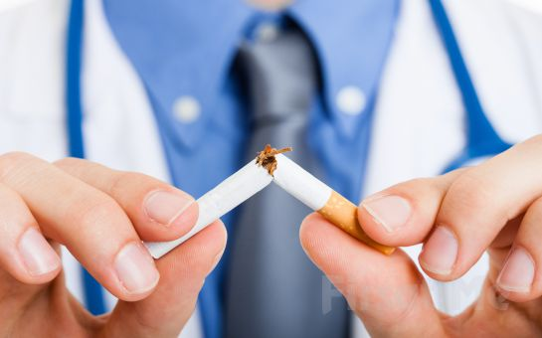
SİGARA BIRAKMA POLİKLİNİĞİ MEVZUATI

Slide 35
Sunum Planı
* Yönetmelik Amaç, Kapsam, Dayanak ve Tanımlar
* Tütün Bağımlılığı Tedavi Usulleri Bilim Komisyonu
* Birimlerin kurulması, başvuru, açılma izni
* Birimlerin Asgari Personel ve Fiziki Standartları
* Birimlerin Çalışma Usul ve Esasları,
* Birim Personelinin Görevleri ile Tütün Bağımlılığı Tedavisi Eğitimi
* Denetim, Kısıtlamalar ve İdari Yaptırımlar

Slide 36
Sigara Bırakma Poliklinikleri
Sigara bırakma polikliniği hizmetleri, 23 Kasım 2011 tarihli ve 28121 sayılı Resmî Gazete’de yayımlanarak yürürlüğe giren “Tütün Bağımlılığı Tedavi ve Eğitim Birimleri Hakkındaki Yönetmelik” kapsamında yürütülmektedir. Tütün Bağımlılığı Tedavi Ve Eğitim Birimleri Hakkında Yönetmelikte Değişiklik Yapılmasına Dair Yönetmelik 16 Ekim 2025 tarih ve 33049 sayı ile Resmi Gazetede yayınlanmıştır.
Bu yönetmelik gereği birimler:
Sağlık, sosyal ve ekonomik açıdan zararlı olan tütün ve tütün ürünleri konusunda halkın bilinçlendirilmesine yönelik faaliyetler yürütür.
Sigara kullanan ve bırakmak isteyen vatandaşların başvurularını değerlendirir.
Bilimsel geçerliliği olan tedavi protokollerine göre tedavi planları oluşturur.
Gerekli eğitimlerin verilmesini sağlar.
Sigara bırakma sürecinde her hekim önemli bir rol oynar; ancak en yüksek başarı, uzmanlaşmış sigara bırakma polikliniklerinde elde edilir.
Notes:
Sigara bırakma poliklinikleri, Tütün Bağımlılığı Tedavi ve Eğitim Birimleri Hakkındaki Yönetmelik çerçevesinde hizmet verir. Bu birimler:
Halkı tütün ve tütün ürünlerinin zararları konusunda bilinçlendirir.
Sigara kullanan ve bırakmak isteyen kişilerin başvurularını değerlendirir.
Bilimsel protokollere uygun tedavi planları hazırlar.
Gerekli eğitimleri sağlar.
Her hekim sürece katkı sağlar; ancak en yüksek başarı, uzman sigara bırakma polikliniklerinde elde edilir.

Slide 37
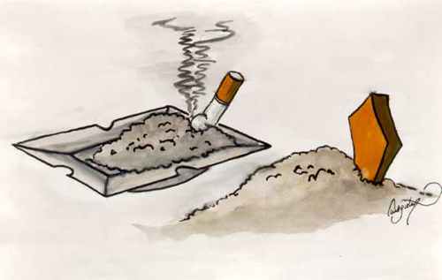
Yönetmeliğin Amacı
Sağlık, sosyal ve ekonomik açıdan zararlı olan tütün ve tütün ürünleri hakkında halkın bilinçlendirildiği;
Tütün bağımlılarının modern tıbbın gerekliliklerine uygun olarak tedavi ve eğitimlerinin yapıldığı,
Tütün bağımlılığı tedavi ve eğitim birimlerinin tesis, hizmet, personel ölçütleri ve standartlarının belirlendiği,
Bu birimlerin açılması, faaliyetlerinin yürütülmesi ve denetlenmesine ilişkin
usul ve esasları düzenlemektir.
Notes:
Tütün bağımlılığı tedavi ve eğitim birimleri, halkın tütün ve tütün ürünlerinin zararları konusunda bilinçlendirilmesi, bağımlıların modern tıbbın gerekliliklerine uygun şekilde tedavi ve eğitimlerinin sağlanması, birimlerin tesis, hizmet, personel ölçütleri ve standartlarının belirlenmesi ile açılması, faaliyetlerinin yürütülmesi ve denetlenmesine ilişkin usul ve esasların düzenlenmesi amacıyla kurulmuştur.

Slide 38
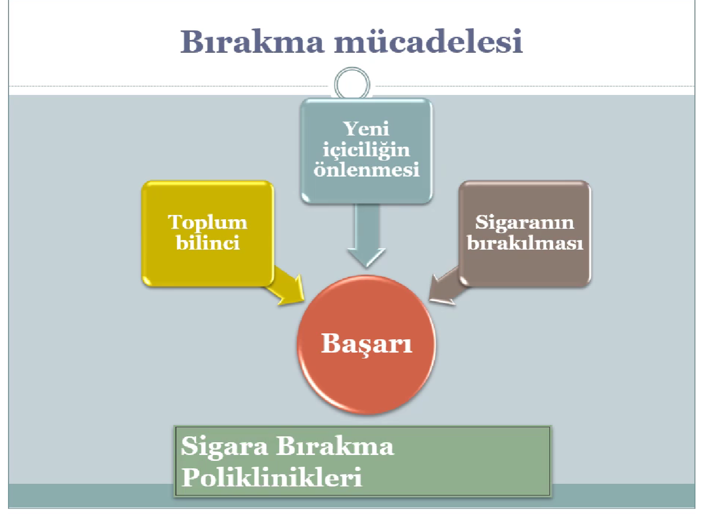
Notes:
Sigara bırakma polikliniklerinin görevi; toplumu bilinçlendirmek, yeni içiciliği önlemek ve sigara bırakmayı desteklemektir. Bu çalışmalar bir araya geldiğinde, sigara bırakma sürecinde yüksek başarı sağlanır.

Slide 39
Kapsam ve Dayanak
Kapsam:
Tütün bağımlılarına yönelik tedavi ve eğitim uygulayan kamu ve özel sağlık kurumları.
Bu birimlerde görev alacak personeli kapsar.
Dayanak:
Bu Yönetmelik; 7/11/1996 tarihli ve 4207 sayılı Tütün Ürünlerinin Zararlarının Önlenmesi ve Kontrolü Hakkında Kanunun 4 üncü maddesi ile 7/5/1987 tarihli ve 3359 sayılı Sağlık Hizmetleri Temel Kanununun 3 üncü maddesi ve 9 uncu maddesinin (Değişik ibare:RG-16/10/2025-33049) (c) bendi ile 1 sayılı Cumhurbaşkanlığı Teşkilatı Hakkında Cumhurbaşkanlığı Kararnamesinin 361 inci maddesine dayanılarak hazırlanmıştır.

Slide 40
Tütün Bağımlılığı Tedavi Usulleri Bilim Komisyonu
Komisyonun teşkili
Komisyon, Bakan Yardımcısı başkanlığında 15 kişiden oluşur ve üyeleri şunlardır:
  Halk Sağlığı Genel Müdürü
  Türkiye İlaç ve Tıbbi Cihaz Kurumu Başkanı
  Kamu Hastaneleri Genel Müdürü
  Sağlık Hizmetleri Genel Müdürü veya görevlendirdikleri bir yardımcıları, ile
  Tıp Fakültelerinin ilgili anabilim dalı öğretim üyeleri veya Bakanlığa bağlı kurum kuruluşlarından 2 halk sağlığı uzmanı,
  2 ruh sağlığı ve hastalıkları uzmanı, 2 farmakoloji uzmanı, 2 göğüs hastalıkları uzmanı, 2 aile hekimliği uzmanından oluşmaktadır.
Komisyonun Görevleri
Ülke genelinde tütün bağımlılığı tedavisinin gelişimini izleyerek, alınacak tedbirler ve belirlenecek ulusal stratejiler konusunda Bakanlığa görüş bildirmek.
Bakanlığın talebi üzerine birimleri yerinde incelemek ve değerlendirmek.
Tütün bağımlılığı tedavi usulleri ile ilgili tanı ve tedavi protokollerinin hazırlanmasına ve gerektiğinde güncellenmesine katkıda bulunmak.
Bu Yönetmelik kapsamında Bakanlıkça belirlenecek konularda görüş bildirmek.
Notes:
komisyon, Bakan Yardımcısı başkanlığında, Bakanlıktan üst düzey yöneticiler veya görevlendirdikleri yardımcılar ile akademik veya Bakanlığa bağlı 2’şer uzman olmak üzere toplam 15 kişiden oluşur; üyeleri Halk Sağlığı Genel Müdürü, Türkiye İlaç ve Tıbbi Cihaz Kurumu Başkanı, Kamu Hastaneleri Genel Müdürü, Sağlık Hizmetleri Genel Müdürü ve 2’şer Halk Sağlığı, Ruh Sağlığı ve Hastalıkları, Farmakoloji, Göğüs Hastalıkları ile Aile Hekimliği uzmanıdır.

Slide 41
Tütün Bağımlılığı Tedavisi Usulleri
Farmakolojik Tedaviler:
Psikososyal Tedaviler:
* Uygulamalı danışmanlık hizmetleri (problem çözme, beceri geliştirme eğitimleri).
* Tedavinin bir parçası olarak sosyal destek.
* Tedavi dışında sosyal destek.
* Motivasyonel görüşme.
* Bilişsel-davranışçı terapi.
* Diğer davranışsal tedaviler.
* Nikotin replasman tedavileri;
  nikotin sakızı,
  nikotin bandı,
  nikotin inhaler,
  nikotin nasal sprey,
  nikotin pastili.
* Vareniklin
* Bupropion hidroklorür.
* Sitizin
Notes:
Psikososyal tedaviler:
Sigara bırakma sürecinde sunulan hizmetler, danışmanlık ve beceri geliştirme eğitimleri, tedavi sırasında ve dışında sosyal destek, motivasyonel görüşme, bilişsel-davranışçı terapi ve diğer davranışsal tedaviler olarak özetlenebilir.
Farmakolojik tedaviler:Sigara bırakma tedavisinde kullanılan ilaçlar, nikotin replasman ürünleri (sakız, bant, inhaler, nasal sprey, pastil) ile Vareniklin, Bupropion hidroklorür ve Sítizini kapsar.

Slide 42
Birimlerin Kurulması
1-Birimler, ilgili mevzuata göre ruhsatlandırılmış özel veya kamuya ait sağlık kurum veya kuruluşları bünyesinde, mevcut poliklinik/muayene hizmeti verilen odalarda kurulabildiği gibi gerekli asgari standart donanım ve personel şartlarını sağlamak kaydıyla müstakil olarak da kurulabilir.
2-Aile hekimliği birimlerinde ilgili aile hekiminin talebi, müdürlüğün onayı ile birim kurulur.
3-Katılım belgesi olan hekim ve tercihen katılım belgesi olan sağlık personeli tarafından sağlık kuruluşu dışında, mobil araçta veya kurum, kuruluş, meydan ve park gibi alanlar başta olmak üzere geçici olarak yerinde verilen tütün bağımlılığı tedavi ve eğitim hizmetini sunmak üzere yerinde sigara bırakma birimleri, ihtiyaca göre müdürlükçe doğrudan açılır. Bu birimlerde bulunması gereken malzeme ve personel standardı Bakanlıkça belirlenir.
Notes:
Tütün bağımlılığı tedavi ve eğitim birimleri, mevcut sağlık kurumları içinde, müstakil olarak veya aile hekimliği birimlerinde asgari standartlar sağlanarak kurulabilir; ayrıca, mobil araçlar veya geçici alanlarda yerinde hizmet sunan birimler de ihtiyaç doğrultusunda müdürlüklerce açılır ve gerekli malzeme ile personel standartları Bakanlıkça belirlenir.

Slide 43
Başvuru Ve Ön İzin
1-Birim açmak için dilekçe ile birimin açılacağı yerdeki Müdürlüğe başvurulur. Dilekçeye ekli başvuru dosyasında bulunması gereken bilgi ve belgeler şunlardır.
    Tıbbi araç ve gereçlerin, resmî sağlık kurum ve kuruluşlarında kurum amirince, özel sağlık kurum ve kuruluşlarında ise mesul müdür tarafından onaylanmış envanteri.
    Görev yapacak personelin bu Yönetmelik uyarınca istenilen katılımcı belgeleri ile diplomalarının ve varsa uzmanlık belgelerinin müdürlük tasdikli örnekleri, resmî sağlık kurum ve kuruluşlarından yapılan başvurularda ise kurum amirince onaylı örnekleri.
    Özel sağlık kurum ve kuruluşları bünyesindeki birimlerde görev yapacak personelin sözleşmelerinin Müdürlük tasdikli örnekleri, ruhsata esas proje veya beraberinde tadilat gerekmesi hâlinde tadilat projesi.
2- Bakanlıkça tadilat projeleri uygun bulunan ve planlamaya uygun olarak personel istihdamına izin verilen özel sağlık kurum ve kuruluşlarına birim açma ön izni verilir.
Notes:
Birim açmak için dilekçe ve ek başvuru dosyası ile ilgili müdürlüğe başvurulur; dosyada tıbbi araç-gereç envanteri, personel belgeleri ve sözleşmeleri ile ruhsat veya tadilat projeleri bulunmalıdır. Bakanlık, uygun tadilat projeleri ve personel planlaması doğrultusunda özel sağlık kurumlarına birim açma ön izni verir.

Slide 44

Başvurunun Değerlendirilmesi
1-Birim açma başvurularını değerlendirmek için Müdürlük bünyesinde en az 3 üyeden oluşan il değerlendirme komisyonu kurulur (Halk Sağlığı Hizmetleri Başkanı/Yardımcısı, sağlık hizmetleri başkanlığı ve tütün kontrolü birimlerinden teknik personel)
2-Başvuru önce dosya incelemesi ile kontrol edilir; eksik belge varsa başvuru sahibine bildirilir.
3-Dosya eksiksizse, yerinde inceleme yapılarak personel, bina, tıbbi donanım ve diğer şartlar değerlendirilir ve rapor hazırlanır.
4-Eksik veya mevzuata uygun olmayan başvurular ret gerekçesi ile iade edilir.
5-Başvuru işlemleri, başvuru tarihinden itibaren en geç 15 iş günü içinde sonuçlandırılır.
Açılma İzni
Başvuru dosyasının uygun bulunması hâlinde müdürlükçe açılma izni belgesi düzenlenir ve Bakanlığa bildirilir.
Başvuru sahibi, düzenlenen izin belgesi ile faaliyete başlar ve faaliyet/uygunluk belgesine eklenmesi için en geç on işgünü içinde müdürlüğe müracaat eder.
Notes:
Birim açma başvuruları, Müdürlük bünyesinde kurulan en az 3 üyeli komisyon tarafından dosya ve yerinde inceleme ile değerlendirilir; eksik veya uygunsuz başvurular ret edilir ve tüm işlemler başvuru tarihinden itibaren en geç 15 iş günü içinde sonuçlandırılır.

Slide 45
Birimlerin Asgari Personel ve Fiziki Standartları
Personel standardı:
1. Tabip
-Tütün bağımlılığı tedavisi ve eğitiminden sorumlu, yönetmelikte öngörülen eğitim ve katılımcı belgesine sahip bir hekim bulunması mecburidir. Birden fazla tabip varsa sorumlu tabip belirlenir.
2. Sağlık Personeli
-Asgari bir sağlık personeli (tercihen hemşire, ebe veya sağlık memuru) bulundurulur. Gerekli eğitim ve katılımcı belgesine sahip olması tercih edilir.
3. Tıbbi Sekreter
-Hastaların kayıt ve dosyalarından sorumlu olmak üzere bulundurulabilir.
4. Psikolog
İhtiyaca göre bulundurulabilir.
Bildirim:
Personel bilgileri, eğitim programına dahil edilmeleri amacıyla en geç iki ay içinde Genel Müdürlüğe bildirilir
Notes:
Birimlerde tabip (tedavi ve eğitim sorumlusu, gerekli belgeli), en az bir sağlık personeli (tercihen hemşire, ebe veya sağlık memuru), isteğe bağlı tıbbi sekreter ve ihtiyaca göre psikolog görev alır; personel bilgileri, eğitim programına dahil edilmek üzere en geç 2 ay içinde Genel Müdürlüğe bildirilir.

Slide 46
Birim Personelinin Görevleri
1-SORUMLU TABİP:
* Bilimsel geçerliliği olan tedavi protokollerine göre hastalara tedavi uygulamak.
* Hastaları tıbbi yönden izlemek.
* Tedavi seansları ile ilgili hastanın dosyasına gözlem notunu kaydetmek.
* Yönetmeliğe uygun idari ve tıbbi tedbir ve şartları gözetmek.
* Akut komplikasyonlarda ilk müdahaleyi yapmak.
* Sorumlu hekim tarafından verilen diğer görevleri yerine getirmek.
* Sorumlu hekim de aynı zamanda bu hizmetlere katılır.
Notes:
Sorumlu tabip, tedaviyi bilimsel protokollere göre uygular, hastaları tıbbi olarak izler, seans notlarını dosyaya kaydeder, yönetmeliğe uygun idari ve tıbbi tedbirleri uygular, akut komplikanslarda ilk müdahaleyi yapar ve verilen diğer görevleri yerine getirir; sorumlu hekim aynı zamanda hizmetlere katılır.

Slide 47

Hangi Hekimler Sigara Bırakma Polikliniğinde Çalışır?
* İsteyen her hekim Sağlık Bakanlığı onaylı katılım belgesi alması halinde sigara bırakma polikliniğinde hizmet verebilir.

Slide 48
2-Sağlık Personelinin Görev ve Sorumlulukları
-Tıbbi Bakım: Hastanın tüm tıbbi bakımını sorumlu tabibin direktifleri doğrultusunda yapmak
-Eğitim: Tabibin talimatları doğrultusunda hastalara eğitim vermek
-Takip: Rutin hasta takiplerini yapmak
-Kayıt: Tedavilere ilişkin kayıtları tutmak
-Diğer Görevler: İlgili mevzuat ve kendilerine verilen diğer görevleri yerine getirmek
3-Psikologun Görev ve Sorumlulukları
-Psikolojik Destek: Tabibin gözetim ve denetimi altında mesleki yöntem ve teknikleri uygulayarak hastaların psikolojik sorunlarını çözümlemeye yardımcı olur.
-İletişim ve İşbirliği: Hastaların tabip ile iletişim ve işbirliği kurmasına destek olur.
-Gözlem ve Kayıt: Hastadan alınan bilgileri ve birimde gözlemlenen davranış ve yaşantıları izler.
-Raporlama: Elde edilen bulguları ilgili tabibe bildirir.

Slide 49
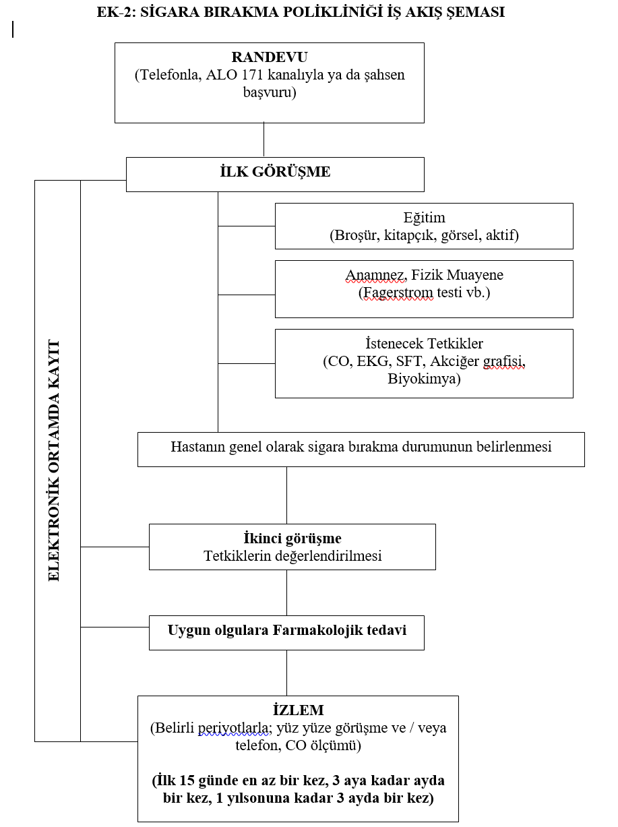

Slide 50
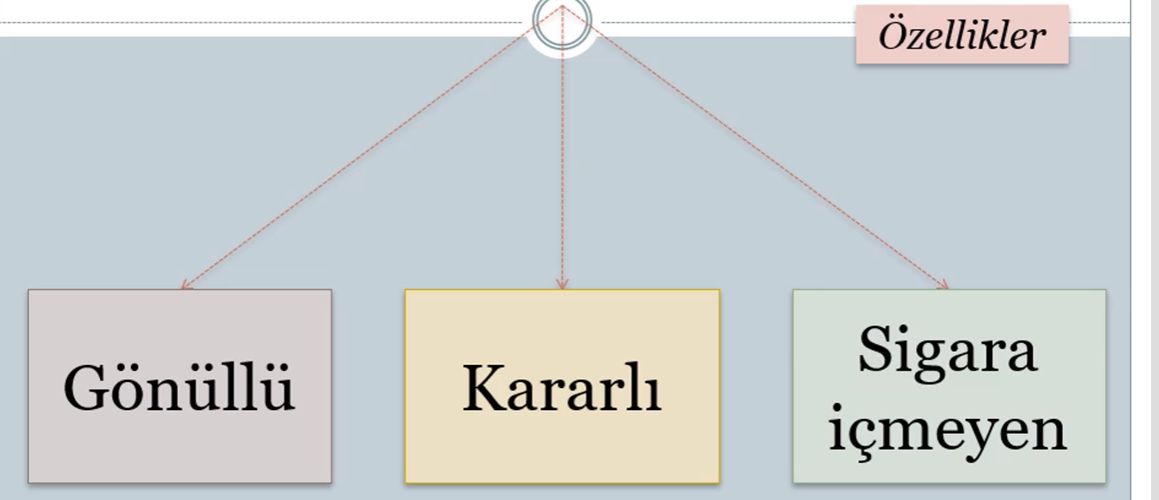
Sigara Polikliniğinde Çalışan Personelin Tercih Edilen Özellikleri

Slide 51
2-Sigara Bırakma Polikliniklerinde Olması Gereken Bölümler
  1-Bekleme salonu:
  yeterli güç ve büyüklükte havalandırma, ısıtma ve aydınlatma sistemlerine sahip, duvarlarında tütün ve ürünlerinin zararlarını gösterir afiş ve panoların asılı olduğu, broşür-video gibi görsel yayınlarla tütün ve ürünlerinin zararlarının anlatıldığı, hastaların randevu saatlerini bekleyebileceği ve yeterli büyüklükte alana sahip kapısı ile ana giriş ve koridordan ayrılmış olan kısımdır.
  2. Poliklinik Muayene Odaları
A) POLİKLİNİK
TÜRÜ | MİKTARI
1. Muayene masası | 1 adet
2. Paravan | 1 adet
3. Büro masası | 1 adet
4. Sandalye | Yeteri kadar
5. Eskabo (Basamak) | 1 adet
6. Malzeme dolabı | 1 adet
7. Elbise dolabı | 1 adet
8. Tansiyon aleti | 1 adet
9. Steteskop | 1 adet
10. Tartı-boy ölçer | 1 adet
11. CO ölçüm cihazı | 1 adet
B) GÖRÜŞME ODASI
TÜRÜ | MİKTARI
1. Büro masası | 1 adet
2. Büro tipi makam koltuğu | 1 adet
3. Büro tipi sandalye | 2 adet
4. Bilgisayar monitör ve yazıcı | 1 adet
5. Malzeme dolabı | 1 adet
6. Elbise askılığı | 1 adet
7. Telefon | 1 adet
3. Numune alma odası:
Numune alma odası, tabip tarafından istenilen tetkik ve tahliller için hastadan kan veya idrar alınmasına uygun, poliklinik ve laboratuvarlara yakın, hijyen şartlarına sahip lavabosu olan kısmı ifade eder. Bu bölüm sağlık kurum ve kuruluşlarında mevcut bulunması hâlinde ayrıca istenmez.
Kurulu laboratuvarı bulunmayan birimler hizmet alımı ile başka bir laboratuvardan karşılayabilirler.

Slide 52
Tütün Bağımlılığı Tedavisi Eğitimi Nasıl Alınır?
Eğitime başvuru :
-Kamu ve özel sağlık kurum ve kuruluşlarında görev yapan tabip, hemşire ve psikolog unvanını haiz sağlık personeli, görev yaptıkları özel veya resmî kurumlar aracılığı ile tütün bağımlılığı tedavisi eğitimi programına müracaat edebilir.
-Herhangi bir kurumda görev yapmayanlar şahsen müracaat edebilirler.
- Başvuru dilekçeleri ve ilgili kurumun uygunluk yazıları Müdürlükçe Bakanlığa gönderilir.
-Bakanlıkça değerlendirme yapılır ve talebin uygun bulunması hâlinde aday, Bakanlıkça belirlenen eğitim grup ve tarihlerinde tütün bağımlılığı tedavisi eğitimi programına başlatılır.
Notes:
Tabip, hemşire ve psikolog unvanlı sağlık personeli, görev yaptıkları kurum aracılığıyla veya bireysel olarak tütün bağımlılığı tedavisi eğitimine başvurabilir; dilekçe ve uygunluk yazıları Müdürlükten Bakanlığa iletilir, Bakanlık tarafından değerlendirilen uygun adaylar belirlenen grup ve tarihlerde eğitime başlatılır.

Slide 53
Eğitim Ve Katılımcı Belgesi
* Eğitim programı uzaktan ve yerinde eğitim olacak şekilde iki aşamadan oluşur.
Yerinde eğitim;
  Bakanlıkça belirlenmiş eğiticiler tarafından,
  Hasta başı eğitimi ve
  Teorik ders şeklinde verilir
Uzaktan eğitim ise,
  Uzaktan Sağlık Eğitim Sistemi (USES) kapsamında https://egitim.saglik.gov.tr/ adresi üzerinden uzaktan eğitim olarak verilmektedir.
* Eğitim programına katılan kursiyerin başarılı sayılması için, uzaktan eğitim merkezince yapılacak teorik sınavda 100 üzerinden en az 70 puan alması gerekir.
* Yerinde eğitim programı toplam süresinin, saat olarak %5’inden fazla devamsızlık yapmış olanlar başarısız kabul edilirler.
* Tütün bağımlılığı tedavisi eğitimi programında başarılı olanlara Bakanlıkça düzenlenmiş katılım belgesi verilir.
* Güncelleme eğitimleri, katılım belgesi alındıktan sonra her üç yılda bir yapılır. Eğitimde başarının sağlanması için uzaktan sağlık eğitim programına yeniden katılım sağlanarak uzaktan sağlık eğitim programı sonunda en az 70 puan alınması gereklidir.
* Güncelleme eğitimine katılmayan veya eğitimde başarılı olamayan personelin belgesi askıya alınır. Personel, eğitimi başarıyla tamamladığında tütün bağımlılığı tedavi hizmeti sunmaya devam eder.
Notes:
Eğitim programı, Bakanlıkça belirlenen eğiticiler tarafından verilen yerinde hasta başı ve teorik dersler ile uzaktan eğitim olmak üzere iki aşamalıdır; kursiyerlerin başarılı sayılabilmesi için uzaktan eğitim teorik sınavından en az 70/100 puan alması gerekir.

Slide 54
Denetim
Birim, Müdürlük ekipleri tarafından, şikâyet ve soruşturma ile Bakanlığın Komisyona yaptırdığı veya Bakanlıkça yapılan olağandışı denetimler hariç olmak üzere, en az yılda bir defa yerinde denetlenir.
Denetleme ekibi;
Sağlık Hizmetleri Başkanlığı ve tütün kontrolü ile ilgili çalışmaların yürütüldüğü birimde görevli en az iki personelden oluşur. Denetleme ekibince denetim sonucunda düzenlenen denetim raporu Bakanlığa gönderilir..
Kısıtlamalar
Birimler ile birim personeli aşağıdaki hususlara uymak zorundadır:
Birimler uygunluk belgesi almadan faaliyette bulunamaz.
Müdürlükçe adlarına personel çalışma belgesi düzenlenmemiş personel, her ne surette olursa olsun, birimlerde çalıştırılamaz.
Hasta ile ilgili sonuçlar, hastanın yakınları, rızayı verenler; teftiş ve mahkeme istekleri hariç olmak üzere hiçbir şekilde üçüncü kişilere bildirilemez.
Notes:
Birimler, şikâyet ve olağandışı denetimler hariç en az yılda bir kez yerinde denetlenir; denetim en az iki personelden oluşan ekip tarafından yapılır, rapor Bakanlığa iletilir ve teknik, idari ile tıbbi veriler Bakanlıkça değerlendirilir, gerekirse Komisyonun görüşü alınır.

Slide 55
İdari Yaptırımlar
* Bu Yönetmelik hükümlerine aykırı faaliyette bulunulduğunun tespiti hâlinde bu yerler valilikçe kapatılır.
* Bu Yönetmelik kapsamındaki birimlerin denetimi sonucunda ortaya çıkan ve denetim formuna kaydedilen eksiklik ve usulsüzlüklerle alakalı olarak öncelikle sağlık kurum veya kuruluşunun tabi olduğu mevzuattaki idari yaptırım tatbik edilir.
* Tespit edilen eksiklikle alakalı olarak ilgili mevzuatta açıkça bir yaptırım öngörülmemiş olması hâlinde
  Eksikliğin giderilmesi için bir haftadan az olmamak üzere süre verilir.
  Sürenin sonunda yerinde denetim yapılır.
  Denetimde, eksikliğin devam ettiğine karar verilen birimin faaliyeti durdurulur.
  En fazla üç ay ilave süre verilmesine rağmen süre sonunda eksikliğin giderilmemesi hâlinde açılma izni valilikçe iptal edilir.
Notes:
Yönetmelik hükümlerine aykırı faaliyette bulunan birimler valilikçe kapatılır; denetimle tespit edilen eksiklikler önce ilgili mevzuattaki idari yaptırımlara tabi tutulur, yaptırım yoksa eksikliklerin giderilmesi için en az bir haftalık süre verilir; eksiklik giderilmezse faaliyeti durdurulur ve en fazla üç ay ek süre tanınır, buna rağmen düzeltilmezse açılma izni iptal edilir.

Slide 56
Teşekkür ederiz.
Notes:
56

